Slide 1
XXVVII Каргинские чтения
Всероссийская научно-техническая
конференция молодых учёных
«Физика, химия и новые технологии»,
посвященная Году науки и технологий
ТВЕРСКОЙ
ГОСУДАРСТВЕННЫЙ
УНИВЕРСИТЕТ
ОМСКИЙ
ГОСУДАРСТВЕННЫЙ
УНИВЕРСИТЕТ
ИССЛЕДОВАНИЕ ПРОЦЕССОВ КОРРОЗИИ СТАЛИ СТ3
В ВОДНОЙ СРЕДЕ И ПОДБОР ИНГИБИТОРОВ
Беззубов А.Н.
Научный руководитель:
д.г.-м.н., проф. Голованова О.А.
Химический факультет
ФГБОУ ВО «ОмГУ им. Ф.М. Достоевского»

Slide 2
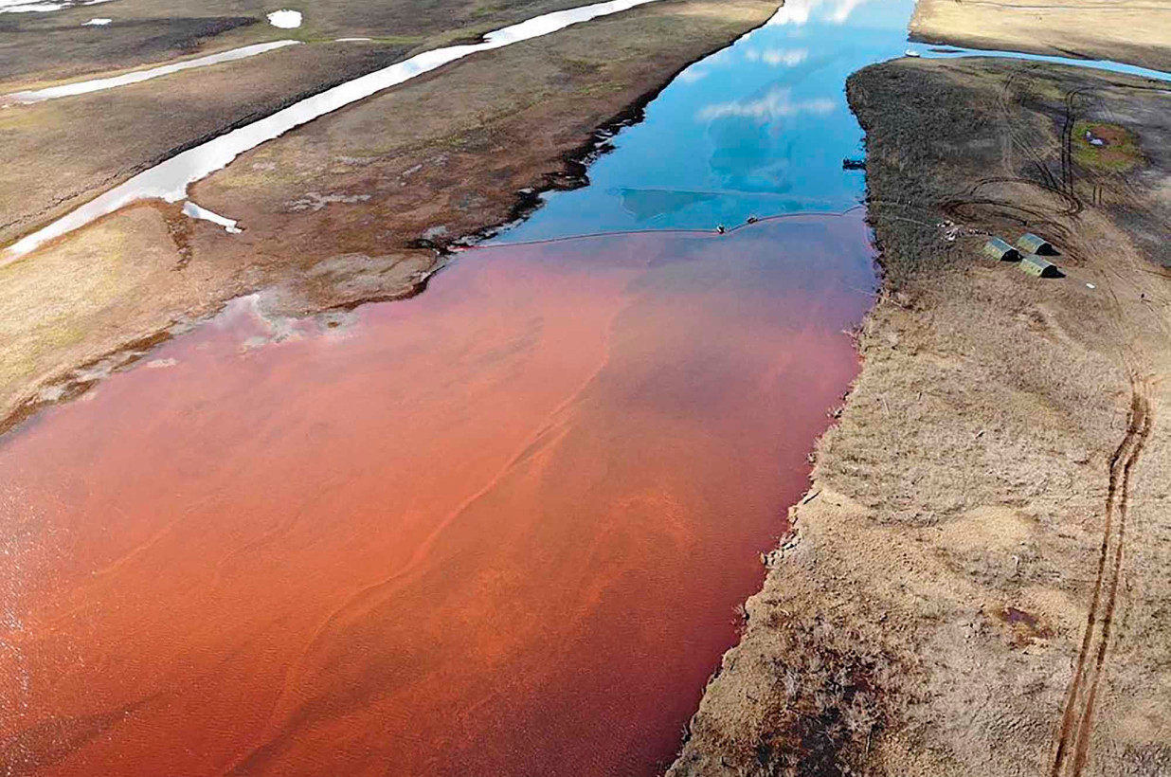
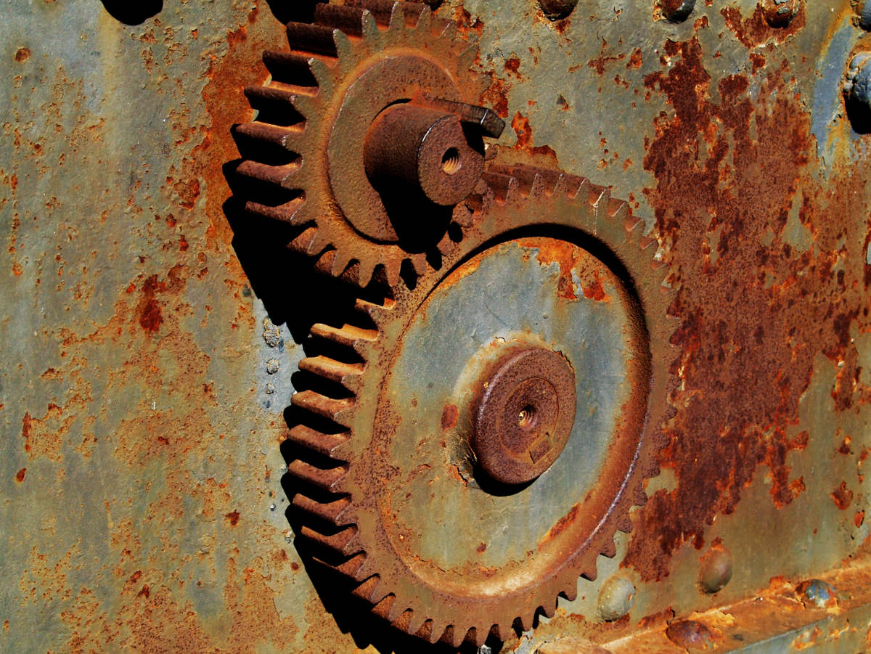
Актуальность исследования
Разгерметизация топливного резервуара
(Норильск, 29 мая 2020 г.)
Ежегодно 10% добываемого металла уничтожается коррозией
2

Slide 3
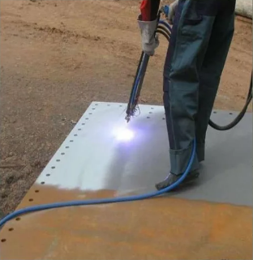
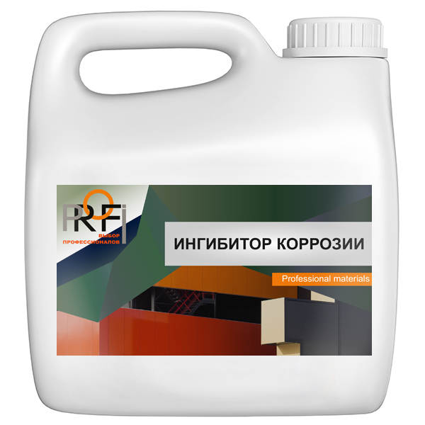
Способы защиты от коррозии
Ингибирование
коррозионных
процессов
Катодное и анодное покрытия
Добавление легирующих добавок
3

Slide 4
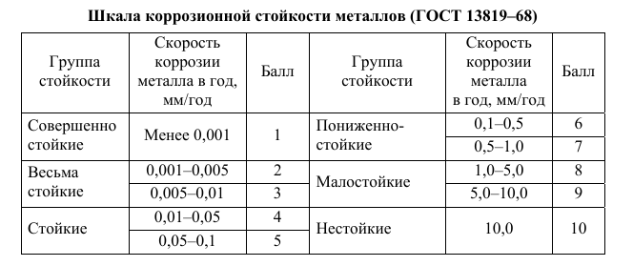
Изучение ингибирующего влияния
Изучение влияния присутствия олеата натрия (С₁₇H₃₃COONa) на скорость коррозии:
Глубинный показатель скорости коррозии стали Ст3 в водопроводной воде:
П = 0,095 мм/год.
4

Slide 5
Изучение ингибирующего влияния
Изучение влияния присутствия тризамещенного фосфата натрия (Na₃PO₄) на скорость коррозии:
Изучение влияния присутствия дизамещенного фосфата натрия (Na₂HPO₄) на скорость коррозии:
Изучение влияния присутствия тризамещенного фосфата натрия (Na₃PO₄) с 0,1% желатина на скорость коррозии:
5

Slide 6
Спасибо за внимание!

